Slide 1
21天微服务实战营-Day2
华为云DevCloud & ServiceStage服务联合出品

Slide 2
Day2 微服务入门之编写HelloWorld
大纲
开发第一个微服务
服务契约
开发服务调用者

Slide 3
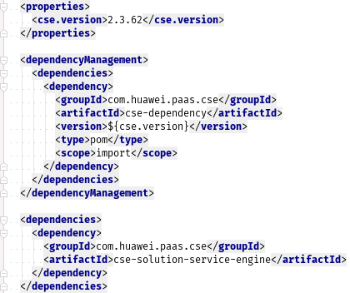
开发第一个微服务
创建一个空的maven工程，然后在pom文件中加入如下依赖：
创建一个简单的CSEJavaSDK微服务只需要引入cse-solution-service-engine包，但我们仍然推荐大家使用<dependencyManagement>管理依赖依赖，这在项目依赖关系复杂时可以有效降低依赖管理复杂度。

Slide 4

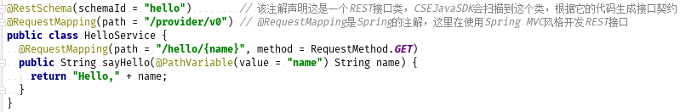
开发第一个微服务
创建一个main类：
创建服务的REST接口类：
CSEJavaSDK使用的默认日志组件是Log4J，并在此基础上进行了一些默认的配置，可以开箱即用。
一个微服务可以有多个接口契约。这里使用@RestSchema注解声明HelloService是一个契约id为hello的REST接口，同时会在启动时生成相应的契约。
这里的REST接口是以Spring MVC风格开发的。CSEJavaSDK支持的开发风格有REST(JAX-RS、Spring MVC）和RPC，开发者可以自由选用。

Slide 5
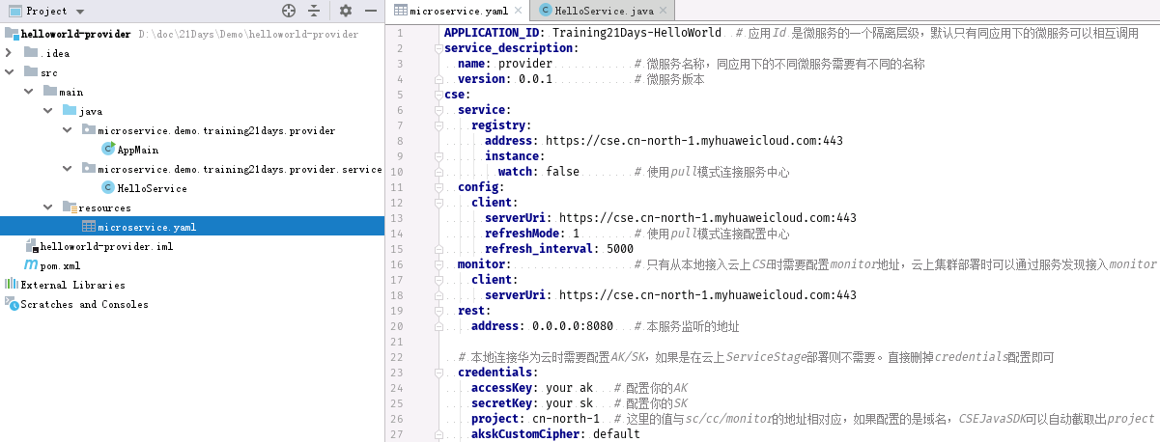
开发第一个微服务
在src\main\resources\目录下创建一份microservice.yaml文件

Slide 6
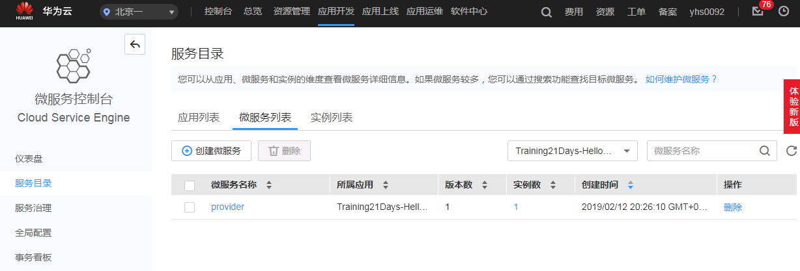
开发第一个微服务
运行AppMain类，可以在ServiceStage的微服务控制台看到provider服务

Slide 7
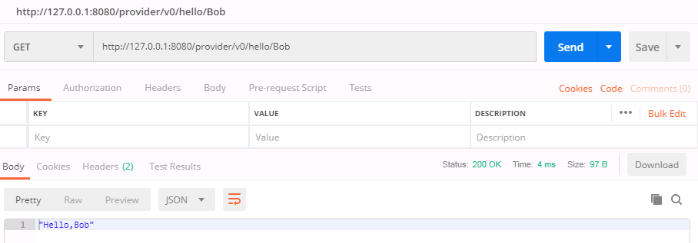
你已经开发出第一个微服务了！
调用 http://127.0.0.1:8080/provider/v0/hello/Bob ，可以得到provider服务的应答

Slide 8
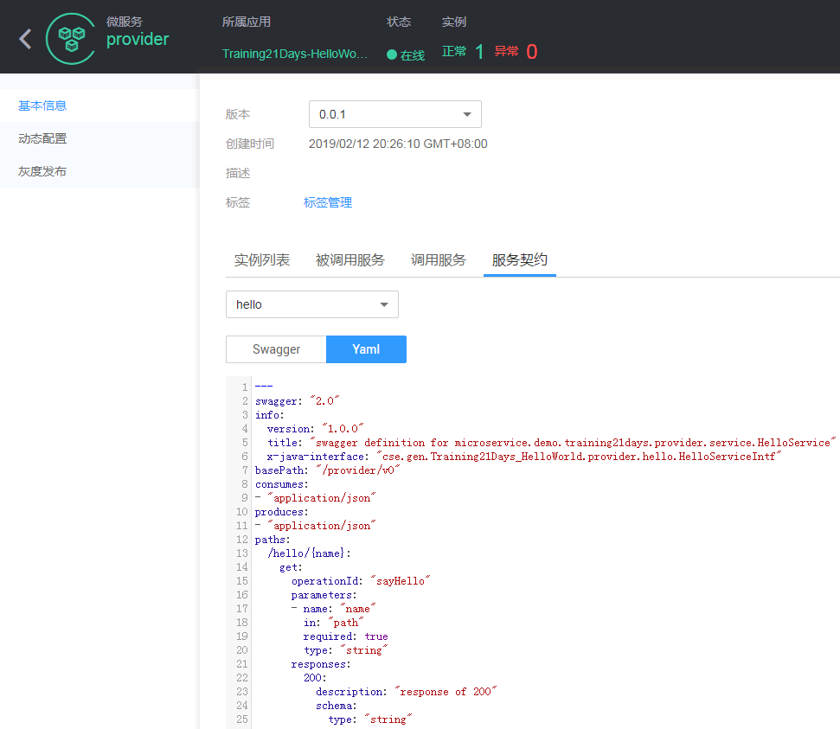
服务契约
点击provider服务的记录查看详情，我们能看到一份服务契约。
服务契约描述了微服务的接口，是在启动过程中由CSEJavaSDK根据微服务REST接口类（这里是HelloService.java）自动生成的。如果你观察一下provider服务的启动日志，会发现在日志里也将生成的契约打印出来了。
服务契约不仅仅是一份接口文档，它也约束了CSEJavaSDK运行时接收请求和返回应答的行为。
CSEJavaSDK使用的服务契约是Swagger契约，用户可以从网上搜索到相关资料。关于REST接口定义的约束，可以参考接口定义和数据类型。
TIPS：
服务契约描述了服务的接口，因此契约内容的变化可以认为是服务接口变化了。在正式的生产环境中这应该是不允许随意发生的。
修改provider服务的接口，重启服务，可以发现服务启动失败，因为它的契约与服务中心中保存的契约不一致。
如果碰到这种问题，在正式的生产环境中推荐的处理方式是在microservice.yaml文件中升级微服务版本；开发环境也可以考虑删除服务中心里的provider服务记录，或者配置service_description.environment=development。

Slide 9
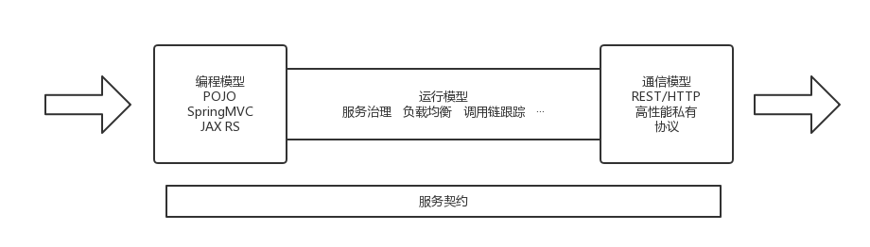
服务契约
参见ServiceComb开源资料ServiceComb-Java-Chassis微服务系统架构，服务契约的作用贯穿ServiceComb的三个模型，而不是简单地作为接口文档。
服务契约将三个模型解耦，这使得运行模型中的同一套微服务治理逻辑既可以用于不同的开发风格代码，也可以用于不同的通信方式，让框架的功能扩展能力更好。同时接口契约规范了provider和consumer双方的交互行为，让开发与测试之间、不同微服务的开发之间的沟通协作效率更高。
CSEJavaSDK作为一个带服务契约的REST开发框架，在使用上不会像传统的Servlet开发方式那么随心所欲，但随着系统规模扩大、复杂度提升，服务契约带来的好处将会明显大于其在开发方式上的限制。

Slide 10
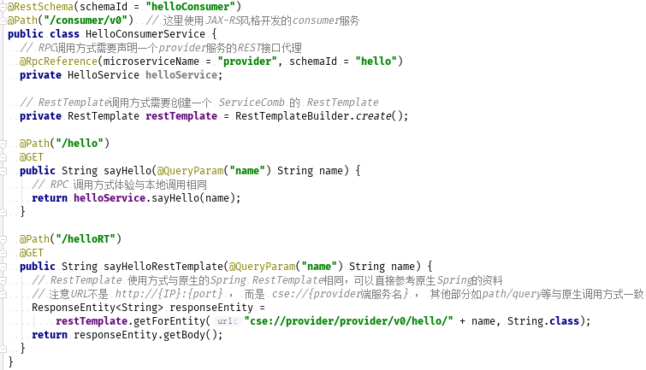

开发微服务调用者
开发一个consumer服务来调用provider服务，pom.xml文件和main类完全相同，定义一个REST接口类接收外部请求并调用provider服务：
CSEJavaSDK支持JAX-RS、Spring MVC和RPC三种开发风格，一般我们推荐用户使用前两种，配合CSEJavaSDK自动生成服务契约的能力开发更方便。
CSEJavaSDK提供了两种微服务调用方式，RPC方式和RestTemplate方式。

Slide 11
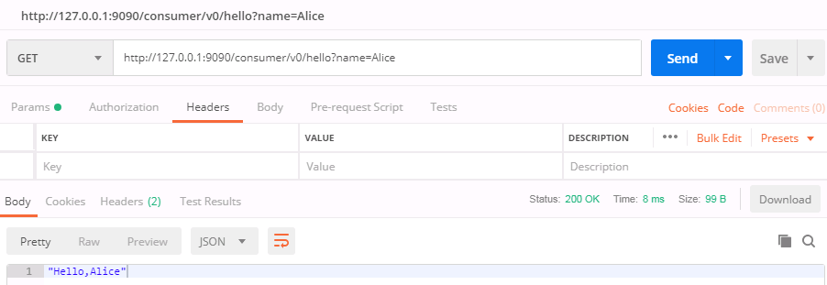
开发微服务调用者
consumer服务的microservice.yaml文件与provider服务基本一致，但是注意它的服务名称需要改为“consumer” ，服务监听地址改为“0.0.0.0:9090” 。
启动consumer服务，可以在ServiceStage的微服务控制台看到consumer服务。调用consumer服务的两个接口，可以看到通过RPC方式和RestTemplate方式都能够成功调用provider。

Slide 12
Thank You

